Slide 1


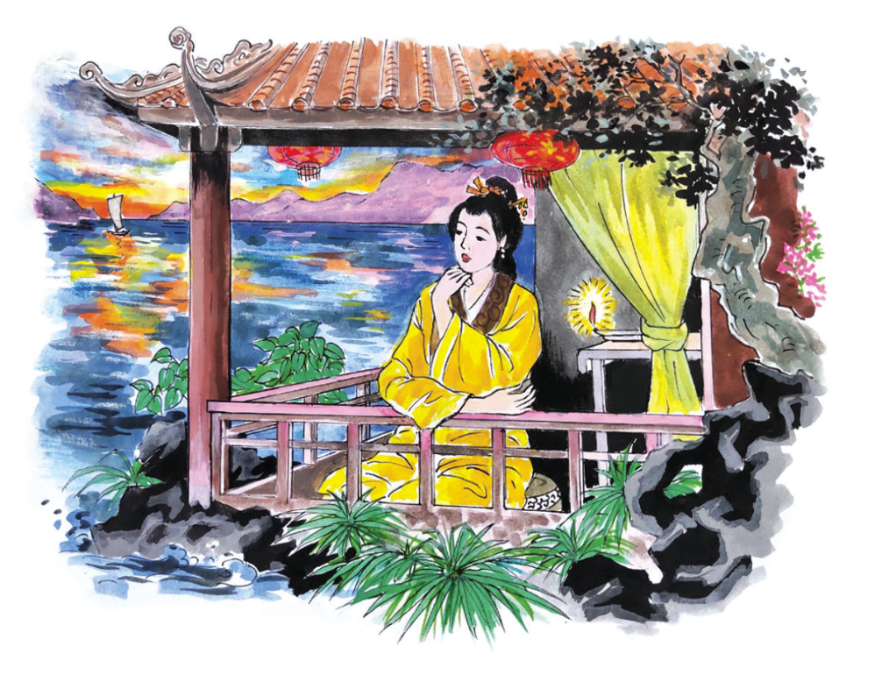
Bài 2.
Truyện thơ Nôm
Thực hành đọc hiểu
Kiều ở lầu Ngưng Bích
(Trích Truyện Kiều)
- Nguyễn Du -

Slide 2



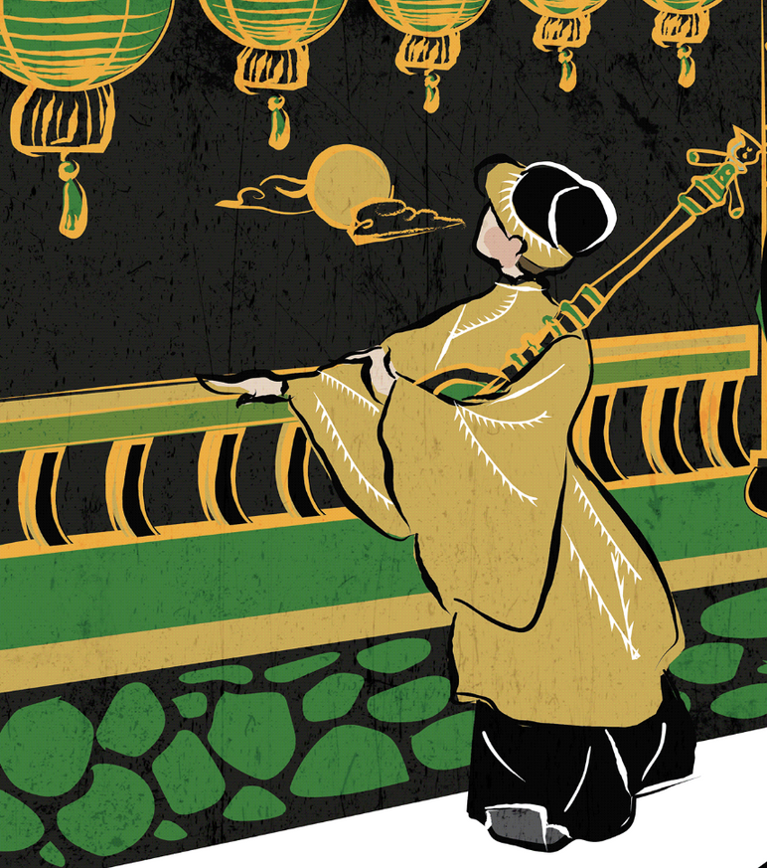

I.
ĐỌC- TÌM HIỂU CHUNG

Slide 3

Kiều ở lầu Ngưng Bích
(Trích Truyện Kiều – Nguyễn Du)
Trước lầu Ngưng Bích khóa xuân,
Vẻ non xa tấm trăng gần ở chung.
Bốn bề bát ngát xa trông,
Cát vàng cồn nọ bụi hồng dặm kia.
Bẽ bàng mây sớm đèn khuya,
Nửa tình nửa cảnh như chia tấm lòng.
Tưởng người dưới nguyệt chén đồng,
Tin sương luống những rày trông mai chờ.
Bên trời góc bể bơ vơ,
Tấm son gột rửa bao giờ cho phai.
Xót người tựa cửa hôm mai,
Quạt nồng ấp lạnh, những ai đó giờ?
Sân Lai cách mấy nắng mưa,
Có khi gốc tử đã vừa người ôm?
Buồn trông cửa bể chiều hôm,
Thuyền ai thấp thoáng cánh buồm xa xa?
Buồn trông ngọn nước mới sa,
Hoa trôi man mác biết là về đâu ?
Buồn trông nội cỏ rầu rầu,
Chân mây mặt đất một màu xanh xanh.
Buồn trông gió cuốn mặt duềnh,
Ầm ầm tiếng sóng kêu quanh ghế ngồi.

Slide 4
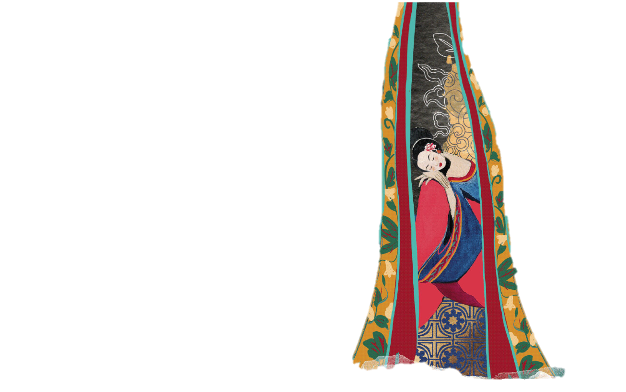
2. Tìm hiểu chung
ĐOẠN TRÍCH “KIỀU Ở LẦU NGƯNG BÍCH”
- Bối cảnh đoạn trích
Sau khi bị Mã Giám Sinh làm nhục, biết mình bị lừa vào lầu xanh, Kiều liều mình tự vẫn. Mụ chủ nhà chứa sợ mất “cả vốn lẫn lời” nên đã vờ hứa hẹn sẽ gả chồng cho Kiều, rồi đưa nàng ra ở lầu Ngưng Bích để kén chồng nhưng thực chất là giam lỏng và chuẩn bị âm mưu mới, hòng bắt nàng phải tiếp khách làng chơi.

Slide 5
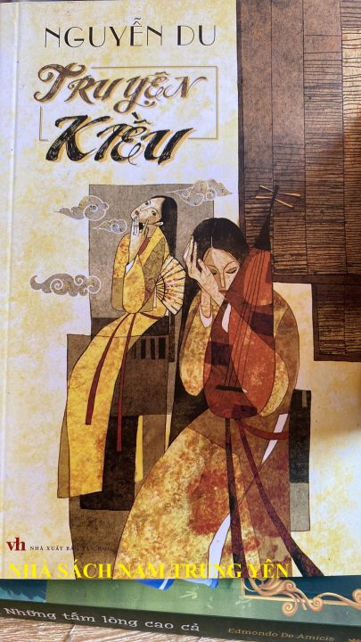

2. Tìm hiểu chung
ĐOẠN TRÍCH “KIỀU Ở LẦU NGƯNG BÍCH”
- Xuất xứ
nằm ở phần 2: Gia biến và lưu lạc, gồm 22 câu (từ câu 1033-1054).

Slide 6
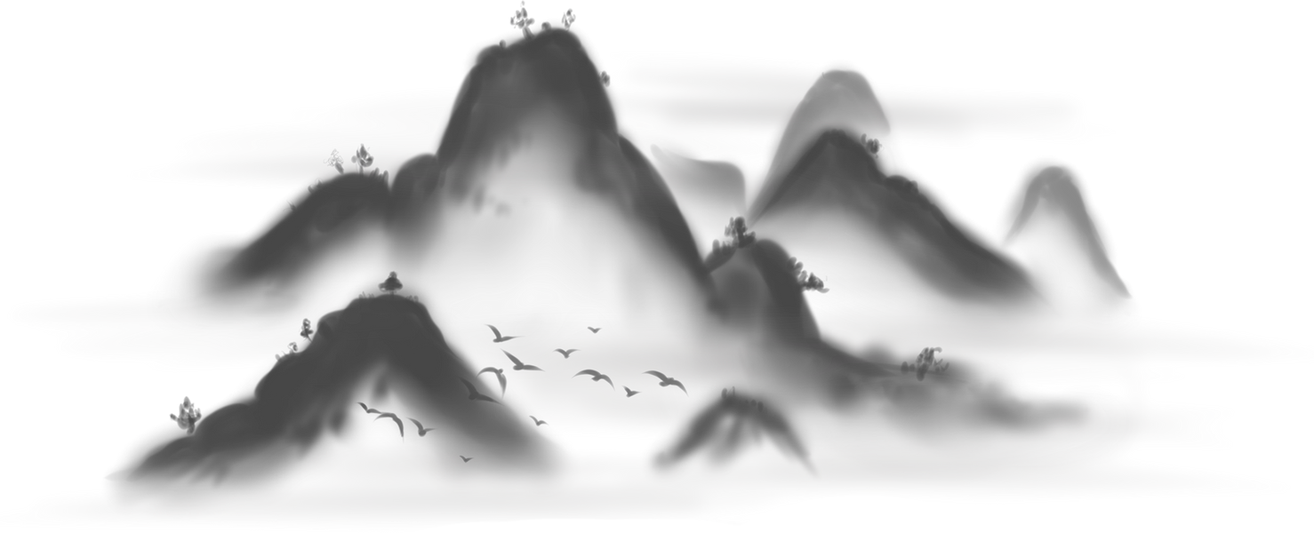
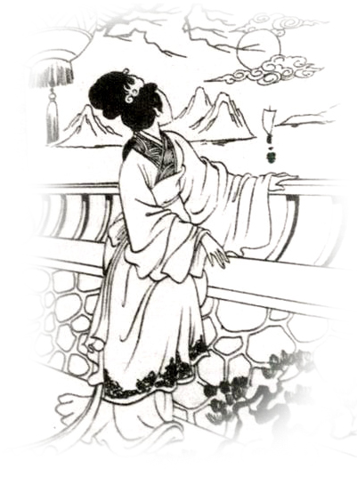
2. Tìm hiểu chung
ĐOẠN TRÍCH “KIỀU Ở LẦU NGƯNG BÍCH”
- Bố cục: 3 phần
+ Phần 1 (từ đầu…chi tấm lòng): miêu tả tâm trạng cô đơn của Thuý Kiều khi ở trên lầu Ngưng Bích
+ Phần 2 (tiếp…đã vừa người ôm): nỗi nhớ của Thuý Kiều đối với người yêu, với cha mẹ khi nàng bị giam trên lầu Ngưng Bích.
+ Phần 3 (còn lại): miêu tả nỗi buồn lo, cảm giác vô vọng về thân phận của Thuý Kiều
Notes:
Đoạn trích Kiều ở lầu Ngưng Bích có thể chia thành mấy phần? Trình bày nội dung chính của mỗi phần.

Slide 7


II.
Tìm hiểu chi tiết

Slide 8


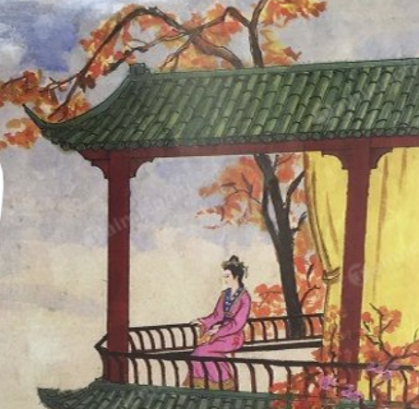
1.
Nội dung và ý nghĩa
của đoạn trích

Slide 9
a. Tâm trạng của Kiều khi ở lầu Ngưng Bích
Khung cảnh lầu Ngưng Bích | Thời gian
- Chiếc lầu chơ vơ giữa trời - Non xa - trăng gần - Cồn nọ - dặm kia → Nghệ thuật ước lệ, thủ pháp đối xứng → Khung cảnh xa lạ, tĩnh mịch, lạnh lẽo, như đang bủa vây Kiều - Cát vàng cồn nọ bụi hồng dặm kia → Như nấm mồ gợi lên sự chết chóc, báo trước tai ương ➔ Không gian tĩnh lặng, vô hồn, không bóng người → tăng thêm sự hãi hùng, bế tắc trong lòng Kiều | - Bẽ bàng → sự ngao ngán, vô vọng → cô độc
Tâm trạng của Kiều: trăn trở, thao thức, lo sợ, đau khổ, trĩu nặng
➔Khung cảnh ở đây góp phần quan trọng trong việc biểu lộ tâm trạng của Kiều khi ở trên lầu Ngưng Bích
Notes:
2. Khung cảnh được miêu tả ở sáu dòng thơ đầu có tác dụng như thế nào trong việc thể hiện tâm trạng Thuý Kiều?
Sự tĩnh lặng vô hồn ấy đối lập với sự trăn trở, thao thức, lo sợ khôn nguôi trong lòng người thiếu nữ đang đau khổ, càng làm cho những tình cảm chất chứa trong lòng nàng thêm trĩu nặng “nửa tình nửa cảnh như chia tấm lòng”.

Slide 10
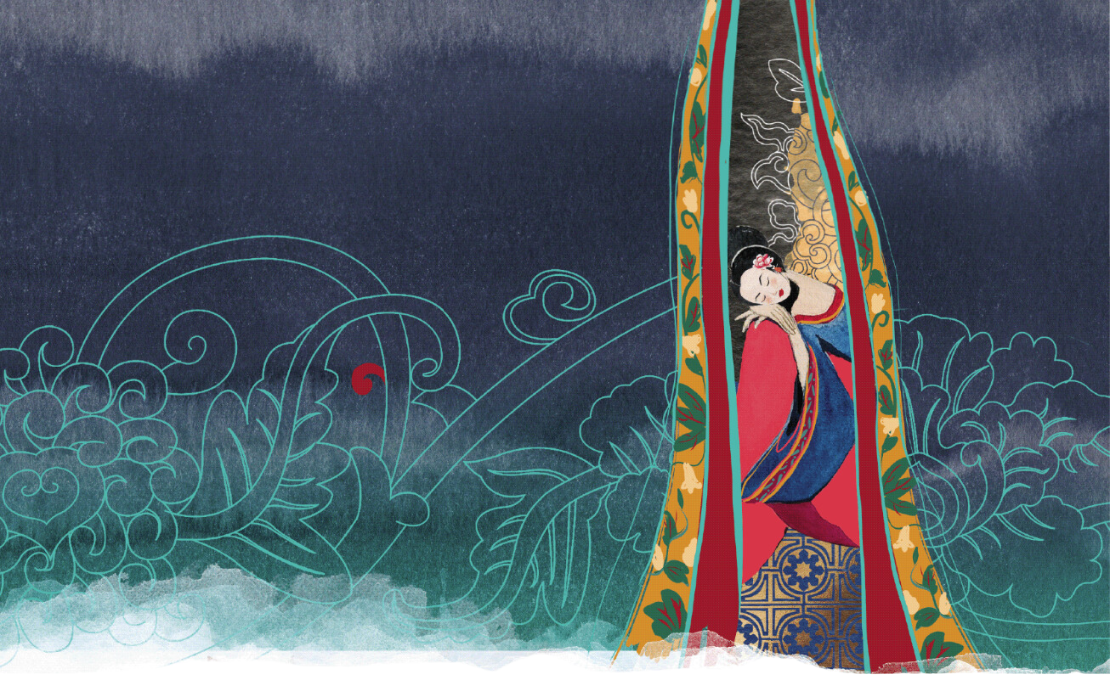
b. Nỗi nhớ của Kiều
Hành trình
của nỗi nhớ
Thuý Kiều lần lượt nhớ những ai? Theo em, trình tự nỗi nhớ đó có hợp lí không? Vì sao?
Notes:
Chia lớp thành 3 nhóm:
+ Nhóm 1: Nỗi nhớ Kim – Kiều
+ Nhóm 2: Nỗi nhớ công ơn sinh thành (cha mẹ)
+ Nhóm 3: Lí giải hành trình của nỗi nhớ

Slide 11
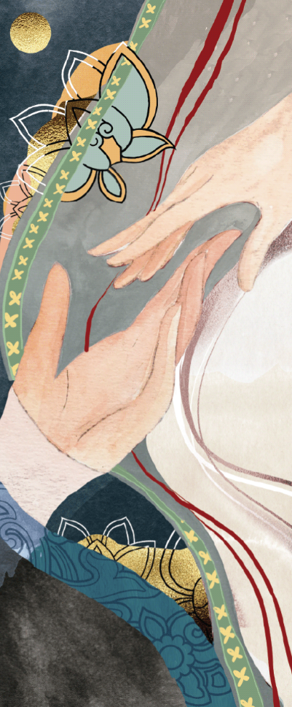
b. Nỗi nhớ của Kiều
* Nhớ Kim Trọng (người yêu)
- “Tưởng” → hình dung Kim Trọng đang ở trước mặt mình, đang trò chuyện với mình
- “Chờ” → tưởng tượng Kim Trọng đang mong ngóng mình, mà mình vẫn bặt vô âm tín
- “Tấm son gột rửa bao giờ cho phai” có thể hiểu theo 2 cách:
+ Nhớ thương Kim Trọng không bao giờ quên.
+ Tấm son trong trắng của Kiều bị hoen ố, không gột rửa được.
➔ Kiều day dứt, sầu khổ, nhớ nhung da diết mối tình đầu
➔ Đau đớn, xót xa khi đã phụ tình → Một người tình chung thuỷ.
Notes:
Thuý Kiều lần lượt nhớ những ai? Theo em, trình tự nỗi nhớ đó có hợp lí không? Vì sao?

Slide 12
b. Nỗi nhớ của Kiều
* Nhớ cha mẹ
- “Xót” → Kiều xót xa thương nhớ cha mẹ đang sớm
chiều tựa cửa trông con về.
- Thành ngữ “quạt nồng ấp lạnh”
+ Điển tích “Sân Lai”
+ Điển cố “gốc tử”
- “Cách mấy nắng mưa” vừa gợi thời gian, vừa gợi không gian: xa cách, quan ngại, tưởng tượng ra sự thay đổi của quê nhà.
➔ Nói lên sự lo lắng, hiếu thảo của Kiều
→ Với cha mẹ, Kiều là người con hiếu thảo, băn khoăn, lo lắng, không biết ai sẽ là người chăm sóc cha mẹ → Kiều tự trách mình không làm tròn đạo con

Slide 13
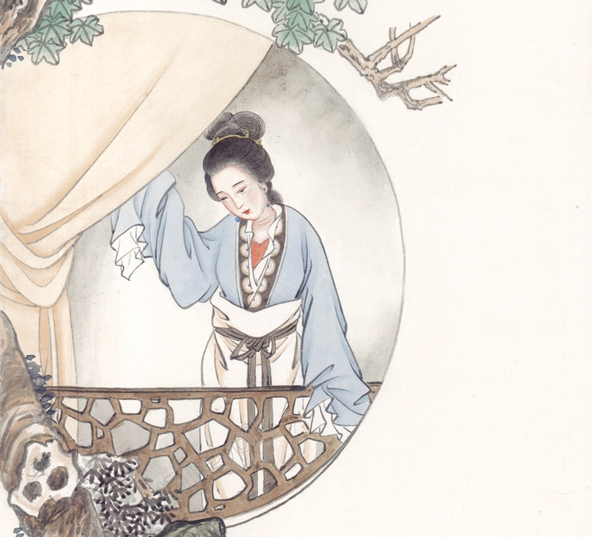

Nhớ Kim Trọng (người yêu)
Nhớ cha mẹ
→ Thuý Kiều nhớ người yêu trước rồi mới nhớ đến cha mẹ
→ Vô lí nhưng lại rất hợp lí
+ Kiều đã bán mình chuộc cha và em → đã thể hiện trọn vẹn tình cảm với cha mẹ và gia đình → Làm tròn chữ HIẾU
+ Sau nhiều biến cố, Kim Trọng là người chịu nhiều thiệt thòi, là mối tình đầu của Kiều → Kiều bị vào lầu xanh → nợ ân tình (dang dở chữ TÌNH) → Kiều nhớ Kim Trọng trước là phù hợp
➔ Kiều là người thuỷ chung, sống tình nghĩa, hiếu thảo, luôn nghĩ cho người khác.

Slide 14
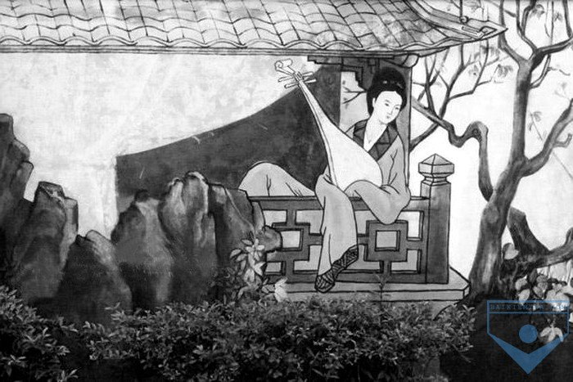
2.
Đặc sắc nghệ thuật
của đoạn trích

Slide 15



- Tả cảnh ngụ tình
- Độc thoại (Kiều đối thoại với chính mình)
- Thủ pháp tăng cấp
- Sử dụng điệp ngữ, từ láy tượng hình, tượng thanh
+ Điệp khúc “buồn”, “trông”: luôn được đặt lên đầu câu → nhấn mạnh tâm trạng buồn thương, cô độc của Thuý kiều
Notes:
Tả cảnh ngụ tình và độc thoại là 2 bpnt tiêu biểu trong Truyện Kiều

Slide 16
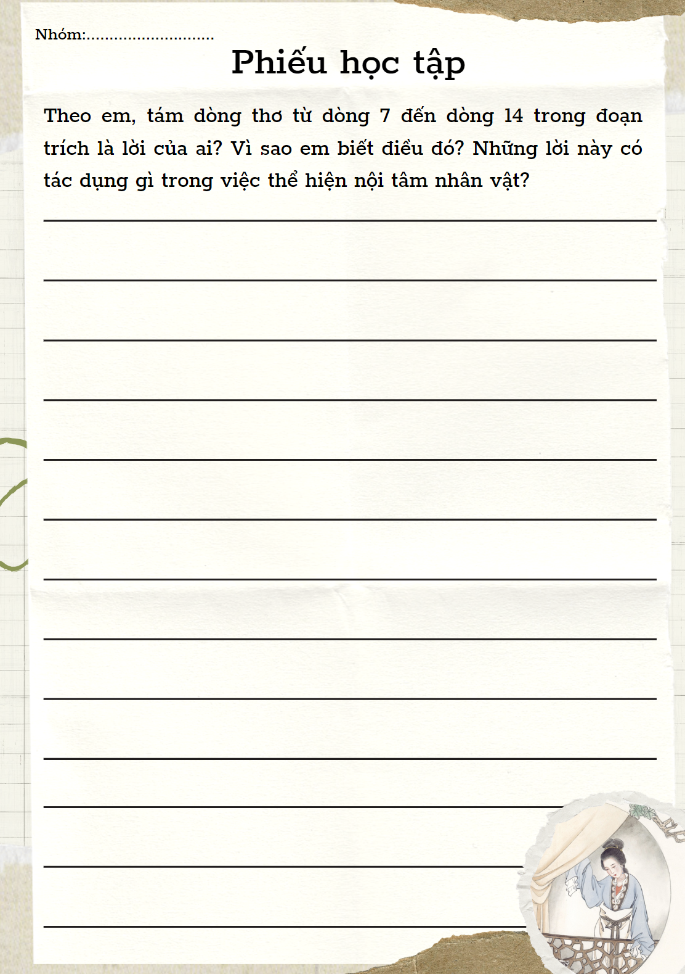
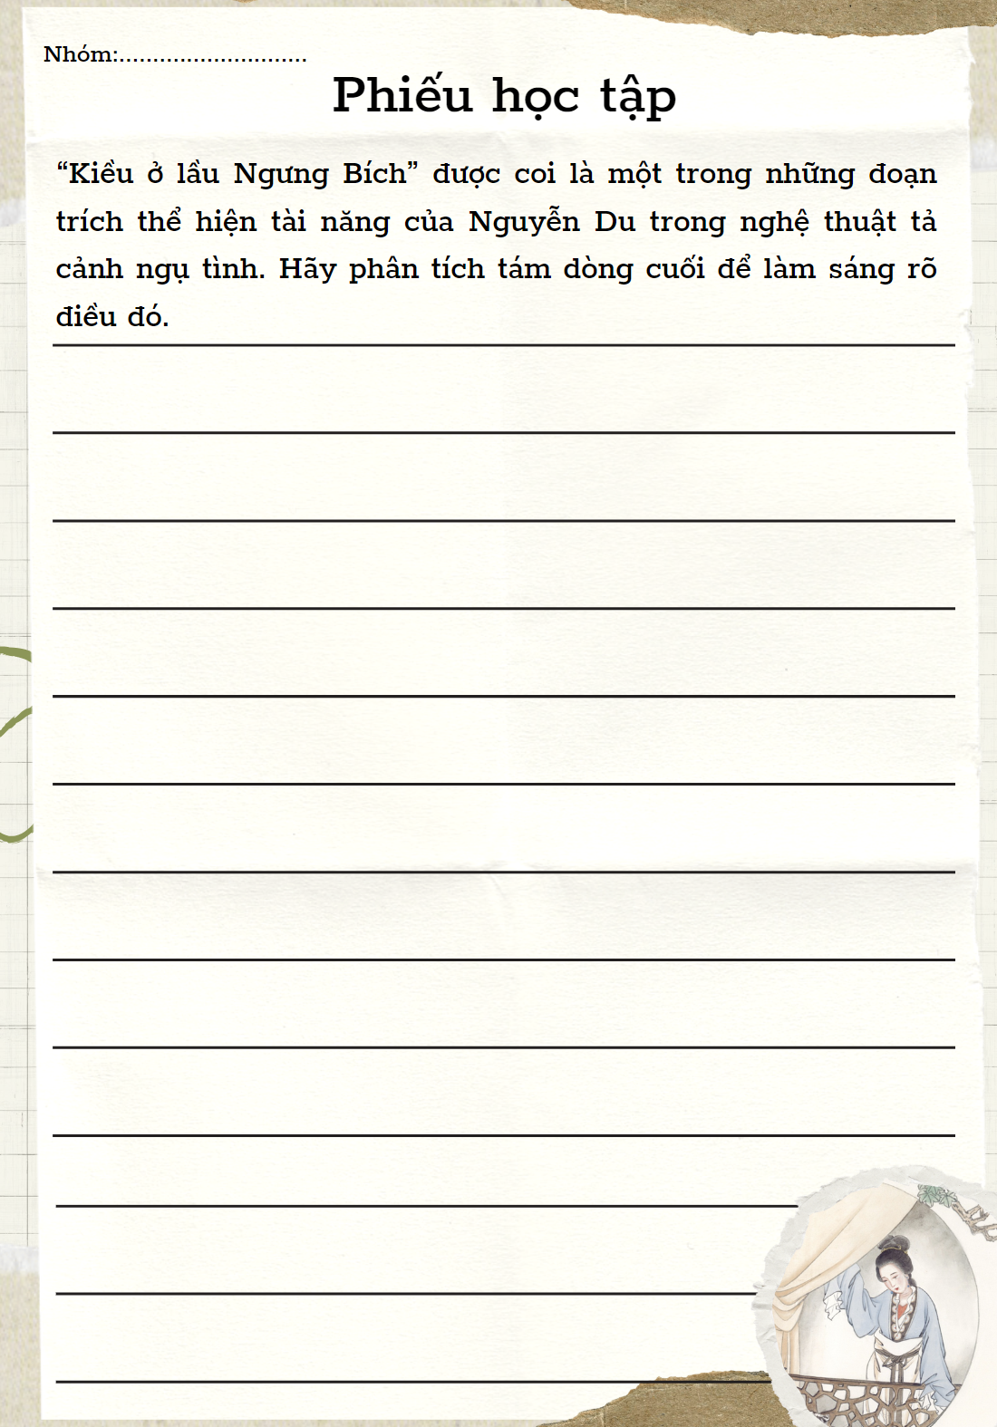
Notes:
Giáo án của Thảo Nguyên 0979818956

Slide 17
* Độc thoại
+ Là lời của nhân vật nói với chính mình hoặc nói với một người nào đó trong tưởng tượng.
+ Độc thoại thường diễn tả suy nghĩ, tình cảm đang diễn ra trong nội tâm nhân vật.
Lời Kiều tự nói với chính mình (câu 7-14)
+ Khi Kiều nhớ lại những kỉ niệm với Kim Trọng và tưởng tượng cảnh chàng về tìm mà không gặp.
+ Khi Kiều tưởng tượng ra cảnh cha mẹ lo lắng cho mình, thương nhớ cha mẹ không có người chăm sóc.
→ Diễn tả sâu sắc thế giới nội tâm đầy trắc trở của nàng.
→ Bộc lộ trực tiếp những suy nghĩ, tình cảm của nhân vật
Notes:
Theo em, tám dòng thơ từ dòng 7 đến dòng 14 trong đoạn trích là lời của ai? Vì sao em biết điều đó? Những lời này có tác dụng gì trong việc thể hiện nội tâm nhân vật?

Slide 18
* Tả cảnh ngụ tình
Những cánh buồm “xa xa” | Mong ước vô vọng → càng khiến nàng thêm buồn rầu, vô vọng.
Những cánh hoa “lạc trôi theo dòng nước” | Không phương hướng, không nhận định, không ngày trở lại → dự cảm vô thức về tương lai mờ mịt của nàng Kiều
Con sóng lớn “gầm thét” dưới chân lầu Ngưng Bích | Con sóng của chính mình, con sóng bi kịch đang giằng xé lòng Kiều
…..
…..
➔ Cảnh vật, thiên nhiên đã diễn tả sâu sắc thế giới nội tâm đầy đau khổ, bế tắc, vô vọng của Thuý Kiều
Notes:
Kiều ở lầu Ngưng Bích được coi là một trong những đoạn trích thể hiện tài năng của Nguyễn Du trong nghệ thuật tả cảnh ngụ tình. Hãy phân tích tám dòng cuối để làm sáng rõ điều đó.

Slide 19



III.
Tổng kết

Slide 20

1. Nghệ thuật
2. Nội dung
- Miêu tả nội tâm nhân vật đặc sắc
- Bút pháp tả cảnh ngụ tình tuyệt bút.
Miêu tả cảnh ngộ cô đơn buồn tủi và tấm lòng thuỷ chung, hiếu thảo rất đáng thương, đáng trân trọng của Thuý Kiều khi bị giam lỏng ở lầu Ngưng Bích.

Slide 21
Em hãy chuyển nội dung 14 câu thơ đầu thành một đoạn văn xuôi.
Gợi ý:
+ Đây là lần đầu tiên Kiều xa nhà, xa bố mẹ và hai em, sau khi đã trải qua những sóng gió khủng khiếp đầu đời.
+ Kiều đang trong một tình cảnh hết sức éo le, không thể đoán định được tương lai, chỉ biết đầy sự đe doạ, hiểm nguy đang chờ đợi nàng ở phía trước

Slide 22
Rubic đánh giá đoạn văn
 | Tiêu chí đánh giá | Thang điểm | Số điểm đạt được
Hình thức | Đảm bảo dung lượng (dưới 1 trang) | 1 điểm
 | Diễn đạt mạch lạc, đúng chuẩn chính tả, ngữ pháp tiếng Việt | 1 điểm
Nội dung | Nêu được thông tin cơ bản về tác giả, tác phẩm | 1 điểm
 | Giới thiệu ngắn gọn về nhân vật Thuý Kiều | 1 điểm
 | Nêu được hoàn cảnh của Kiều thể hiện qua 14 câu thơ đầu + Đây là lần đầu tiên Kiều xa nhà, xa bố mẹ và hai em, sau khi đã trải qua những sóng gió khủng khiếp đầu đời. + Kiều đang trong một tình cảnh hết sức éo le, không thể đoán định được tương lai, chỉ biết đầy sự đe doạ, hiểm nguy đang chờ đợi nàng ở phía trước | 5 điểm
 | Nêu được những suy nghĩ, cảm xúc của bản thân về nhân vật Kiều | 1 điểm
Tổng điểm

Slide 23
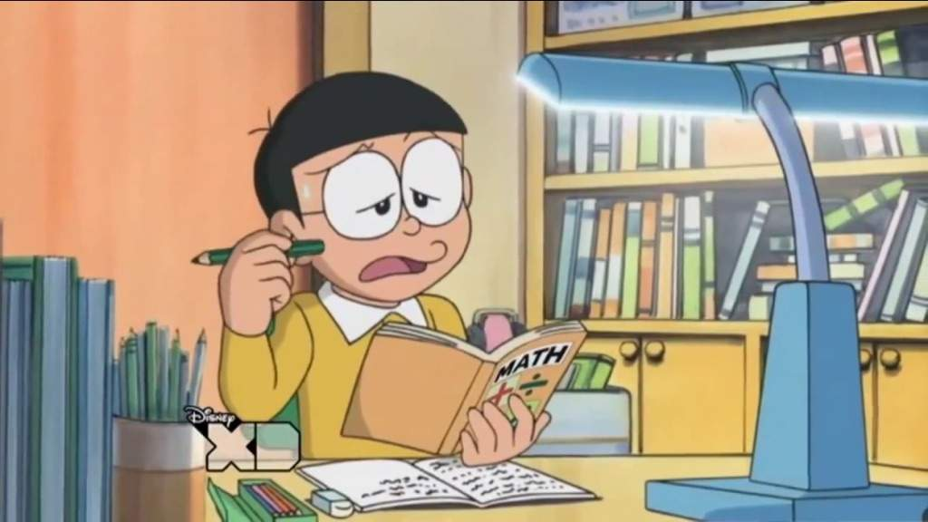

HỌC
CÙNG
NOBITA
Nobita của chúng ta đang gặp phải những câu hỏi khó, các em hãy cùng nhau giúp đỡ cậu chàng hậu đậu trả lời những câu hỏi đó nhé.

Slide 24

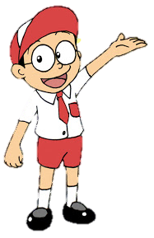
Câu 1: Đoạn trích Kiều ở lầu Ngưng Bích là một trong những đoạn miêu tả nội tâm nhân vật thành công nhất trong truyện Kiều, Đúng hay sai?
Đúng

Slide 25


Câu 2: Câu thơ Tưởng người dưới nguyệt chén đồng/ Tin sương luống những rày trông mong chờ gợi Thúy Kiều nỗi nhớ về ai?
Kim Trọng

Slide 26


Câu 3: Trong 8 câu thơ cuối, biện pháp nghệ thuật nào được sử dụng đặc trưng nhất?
Tả cảnh ngụ tình

Slide 27
Câu 4: Tác dụng của việc nhắc lại 4 lần cụm từ “buồn trông” trong 8 câu thơ cuối là gì?
Tạo âm hưởng trầm buồn cho các câu thơ.

Slide 28

Câu 5: Cụm từ “quạt nồng ấp lạnh” được gọi là gì?
Thành ngữ

Slide 29
Câu 6: Đoạn trích Kiều ở lầu Ngưng Bích nằm ở phần nào của truyện Kiều?
Gia biến và lưu lạc

Slide 30
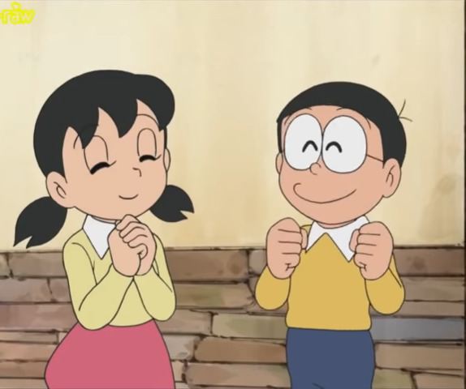
Nobita, cậu giỏi quá!
Hihi….Cám ơn các bạn.

